Slide 1
Тема 1. Приложение на ЕТ за обработка на големи обеми от данни
Урок 24. Четене на данни
от външни източници
(упражнение)

Slide 2
Зареждане на данни в електронна таблица от XML файл
XML (произнася се екс-ем-ел, от англ. eXtensible Markup Language – разширяем маркиращ език) е стандарт (метаезик), дефиниращ правила за създаване на специализирани маркиращи езици, както и синтаксисът, на който тези езици трябва да се подчиняват.
Ако използвате по-ниска версия на програмата MS Excel, изпилнете:
от менюто Data → Get External Data → From Other Sources → From XML Data Import
Изберете файлът и посочвате къде да се вмъкне таблицата.
За да прочетете данни от XML файл:
​Изберете менюто Data → New Query → From File → From XML.

Slide 3
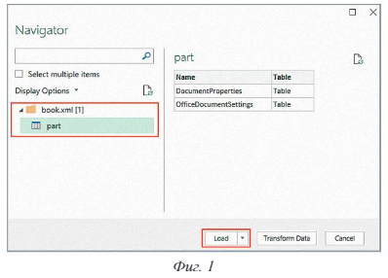

Slide 5
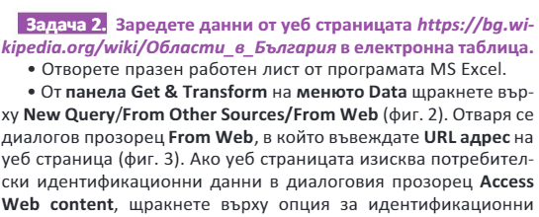
2. ​Зареждане на данни в електронна таблица от уеб страница
От менюто Data → New Query → From Other Sources → From Web
Отваря се диалоговият прозорец From Web, в който записваме Url адреса (копираме името на сайта, от който искаме да импортираме таблицата)
След установяване на връзка към уеб страницата в панела Navigator → избираме таблицата, която искаме да импортираме → натискаме Load​

Slide 6
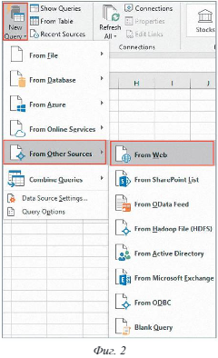
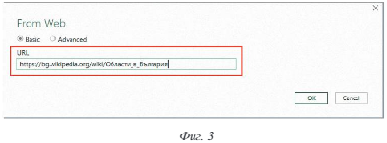

Slide 8
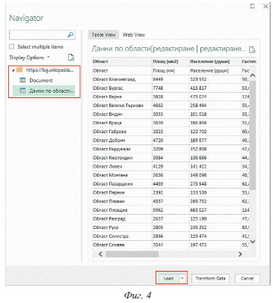
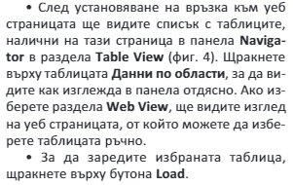

Slide 9
3. Зареждане на данни в електронна таблица от база данни В програмата MS Excel може да се създаде динамична връзка с база данни от програмата MS Access. Тази връзка може да се обновява при актуализация на базата данни.

Slide 10
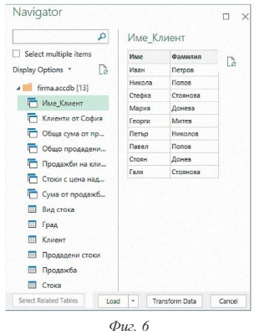
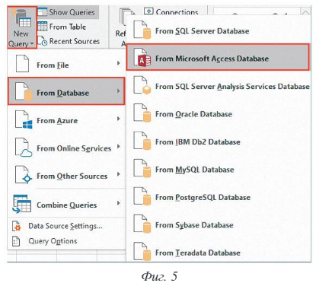

Slide 12
Самостоятелна работа

